Slide 1
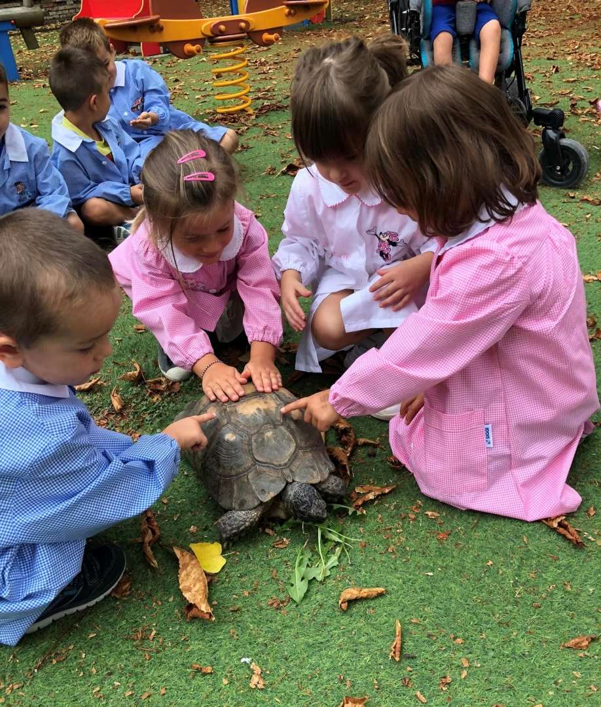
Scuola dell’ infanzia
“ Le Grazie ”
Via C.Battisti, 26
San Piero in Bagno
Progettazione curricolare
a.s. 2023-2024
Scopriamo il mondo insieme
alla tartaruga Lia

Slide 2
Indice
Cap.1) Premessa 3
Cap.2) Presentazione dell’equipe 5
Cap 3) Idea di bambino 6
Cap.4) Finalità 7 Cap. 5) Obiettivi 8 Cap.6) Traguardi di competenza 11 Cap.7) Progetto di Religione 13
Cap. 8)Laboratorio di Yoga e psicomotricità 15 Cap.9 ) Lab. Narratività e biblioteca 17 Cap. 10) Gli spazi gioco 19
Cap. 11) Rapporto con i genitori 22
Cap. 12) Rapporto con il territorio 23
Cap. 13) Metodologia 24
Cap. 14)Osservazione e documentazione 25
Cap.15) Verifica, valutazione e autovalutazione 26

Slide 3
PREMESSA 2023-2024
Durante il primo periodo di scuola osserviamo i bambini per rilevare i loro interessi, i loro bisogni e le loro competenze d’ ingresso. Iniziamo fin dalle prime settimane a favorire l’autonomia dei bambini lasciando che provino da soli a compiere semplici azioni come lavarsi le mani, togliersi la giacca, riporre i giochi.
Facciamo vedere ai bambini come si compiono le azioni e lasciamoli provare dedicando tutto il tempo necessario affinchè possano riuscire gradualmente ad accrescere la loro autonomia in base all’età. Imparando a compiere da soli semplici azioni, i bambini acquisiscono una maggiore sicurezza e fiducia nelle loro potenzialità. Dopo aver conosciuto insegnanti, compagni e routines scolastiche presentiamo il nostro personaggio mediatore che quest’ anno sarà la simpatica tartaruga Lia, che ci è venuta a trovare nel nostro giardino e tornerà più volte durante l’anno scolastico. Lia è uno splendido esemplare di tartaruga di terra di circa ottant’anni. La presenza di un personaggio mediatore, facilita la relazione e accresce la motivazione dei bambini a partecipare alle attività. Dopo aver presentato Lia raccontiamo la sua storia. Durante tutti i mesi dell’anno, con l’aiuto di Lia, proponiamo delle attività e delle esperienze finalizzate alla conoscenza delle caratteristiche stagionali, ogni stagione verrà introdotta da Lia attraverso un racconto. Dall’osservazione diretta dell’ambiente (outdoor-education) i bambini imparano a osservare con attenzione la natura per individuarne le caratteristiche, scoprono l’importanza degli alberi per la vita, sviluppano gradualmente la capacità di formulare semplici ipotesi attraverso diverse esperienze. Conosceranno la frutta stagionale che favorirà l’acquisizione di comportamenti alimentari corretti. Per sviluppare le potenzialità espressive del corpo, i bambini verranno coinvolti in laboratori di espressione corporea avvicinandosi alle tecniche di mindfulness e yoga. Le attività di yoga vengono illustrate attraverso dei video ai bambini, per migliorare la conoscenza di se stessi e delle proprie emozioni. I bambini impareranno gradualmente a riconoscere e gestire lo stress e svilupperanno la capacità di relazionarsi positivamente con gli altri. Quando andremo in giardino invitiamo ogni volta i bambini a osservare il cielo e i colori della natura, a percepire i suoni e gli odori, a toccare gli alberi,la terra, le foglie. L’utilizzo dei cinque sensi migliorerà la capacità di osservazione e favorirà lo sviluppo e le competenze percettive secondo i bisogni e i tempi di ciascuno. Esplorando l’ambiente, inoltre, impareranno a orientarsi nello spazio, miglioreranno il coordinamento generale e l’autonomia.

Slide 4
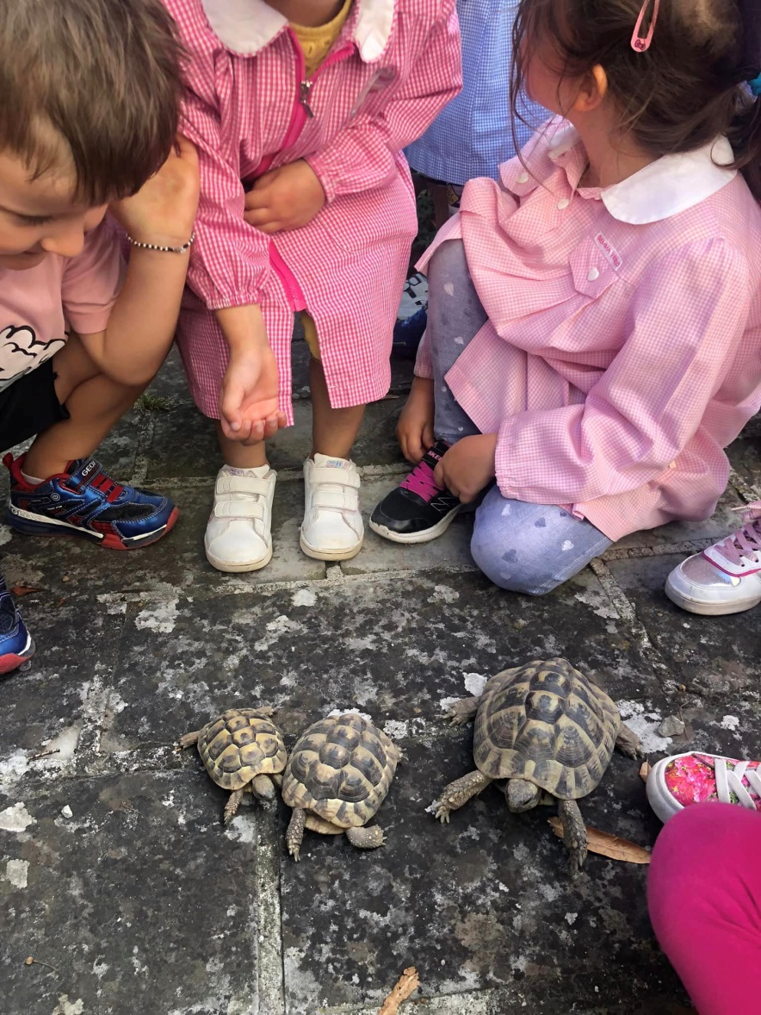
Le esperienze all’aperto accresceranno il benessere dei bambini, miglioreranno la relazione e favoriranno l’inclusione. Prendendo spunto dall’osservazione dell’ambiente facciamo capire l’importanza del rispetto della natura. Mettiamo a disposizione contenitore per la raccolta differenziata per favorire l’acquisizione di comportamenti corretti per la salvaguardia dell’ambiente. Un altro ingrediente importante per imparare è la curiosità, voi siete curiosi? Quando siamo curiosi facciamo tante domande e cerchiamo le risposte giuste. Poi bisogna essere molto creativi, avere voglia di disegnare, costruire, tagliare, incollare……Poi dobbiamo avere voglia di partecipare a tanti esperimenti perché proprio con essi si scoprono tante cose. Infine c’è un’altra cosa molto molto importante …per scoprire cose nuove bisogna lavorare insieme. Voi siete capaci di lavorare insieme e di collaborare? Bravissimi! Allora abbiamo proprio tutto quello che ci serve per diventare dei veri scienziati….. Ad accompagnarci durante l’anno scolastico utilizzeremo degli amici speciali di Lia. Insieme ai bambini abbiamo scelto gli animali che più ci incuriosiscono e sono caratteristici della nostra zona: i bruchetti (sezione nido- primavera), i volpini (sezione 3 anni), i cerbiatti (sezione 4 anni) e i lupacchiotti ( sezione 5 anni).

Slide 5
La nostra equipe è formata nella scuola dell’infanzia da:
3 insegnanti di sezione
1 educatrice
Nella sezione primavera- nido da:
1 insegnante
3 educatrici
Ci riuniamo due ore ogni 15 giorni per definire la programmazione, 2 ore al mese per il collegio docenti, riunioni con i genitori, colloqui individuali, partecipiamo ai corsi di formazione e aggiornamento programmati dalla FISM, interscuola e coordinamento.
Come insegnanti di scuola cattolica, vorremmo che ai nostri bambini arrivassero alcuni valori che ci premono molto e che caratterizzano la nostra equipe:
lavorare con armonia e serenità all’ interno di un gruppo unito, compatto e complice.
Credere fermamente in ciò che si fa per trasmettere ai bambini la passione e il sentimento vero delle esperienze che proponiamo.
Condividere un comune “senso di spirito cristiano” per trasmetterlo ai nostri bambini.
L’essere persone che provengono da luoghi diversi e che hanno avuto storie di vita diverse, assieme ai talenti di ognuna, fanno si che l’equipe sia ricca di opportunità e iniziative a 360 gradi che ognuna mette a disposizione anche delle altre sezioni
Fin da subito cerchiamo di creare un’alleanza con la famiglia per raggiungere gli stessi obiettivi, con una collaborazione che mantenga però le differenze dei due ruoli. Noi insegnanti e genitori dobbiamo collaborare al fine di educare soggetti adulti facenti parte della comunità. Dobbiamo prima di tutto essere convinte delle nostre convinzioni religiose, morali, educative con consapevolezza al di là dei nostri limiti e delle nostre incoerenze. A partire da questa chiara identità dobbiamo imparare ad accogliere la famiglia nei suoi limiti, costruire complicità, empatia, far sentire l’altro compreso. Siamo noi insegnanti che dobbiamo trovare la modalità giusta per far passare il messaggio che le iniziative della scuola sono importanti e se vogliamo coinvolgerli dobbiamo avere in noi convinzione ed entusiasmo.
Noi crediamo fortemente che nella scuola dell’infanzia si gettino le basi per gli uomini del futuro.
PRESENTAZIONE DELL’EQUIPE
“

Slide 6
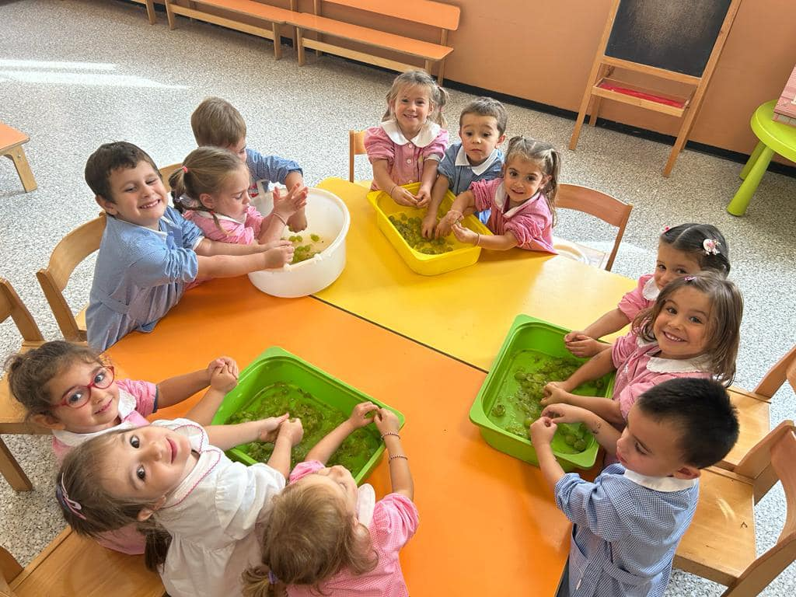
IDEA DI BAMBINO
Anche quest’ anno abbiamo dovuto organizzare gli spazi affinchè i bambini e i genitori al loro arrivo incontrino un luogo accogliente, caldo e curato,. La cura dell’ ambiente scolastico offre al bambino un senso di equilibrio che rende più sereno l’ingresso e che facilita la prima conoscenza dell’esplorazione. Un ambiente pulito, una struttura semplice e armonica, materiali non sovrabbondanti, ma ben distribuiti. Il bambino ha bisogno di un adeguato spazio all’aperto per essere libero di osservare, sperimentare, esplorare e fare esperienze (outdoor education) Sin dall’inizio, inoltre , è importante che creiamo un buon luogo di apprendimento e lavoriamo sulla trasmissione dei valori su cui si impernia il nostro percorso, dei veri e propri punti luce che aiutano tutte noi a ritrovarci piene di affetto, apertura , disponibilità, amicizia, amore e rispetto. Predisporremo ambienti che permettano al bambino di fare esperienze variegate e dirette ,per cui tutto ciò che mettiamo a disposizione è fondamentale per la qualità delle esperienze e delle conoscenze.
Faremo in modo che grandi e piccini si sentano accolti e che siano a loro volta educati ad accogliere l’altro.
Continueremo ad utilizzare dei rinforzi positivi di tipo relazionale come sorrisi, parole dolci, carezze, sguardi…

Slide 7
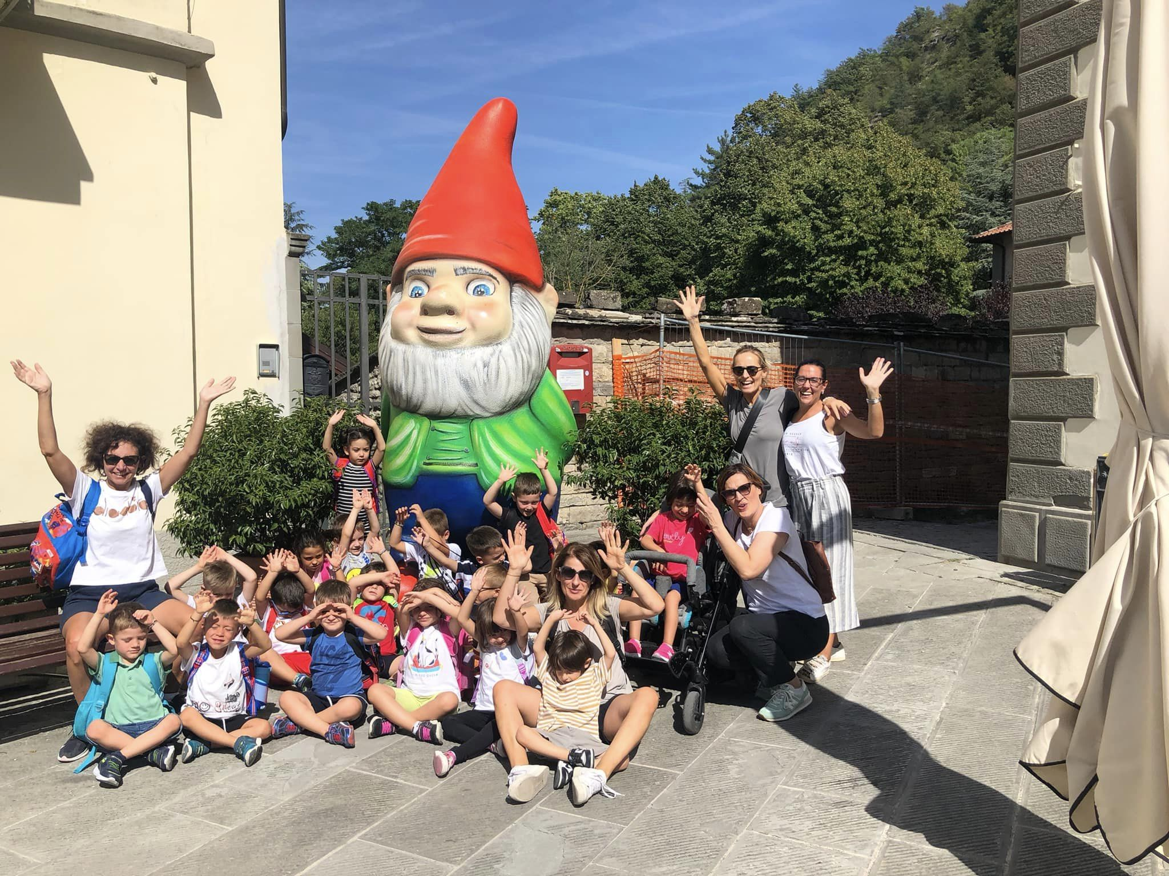
FINALITA’
Offrire ai bambini dei criteri per ragionare e valutare le esperienze che fanno , avendo cura degli altri e infondendo in loro i valori cristiani di rispetto e amore
Imparare a riconoscere e gestire le proprie emozioni per crescere bene con sé stessi e con gli altri , per sentirsi parte attiva di un gruppo
Infondere nei bambini un clima di rispetto e di amore per scoprire il significato della propria vita e crescere nella cultura del cuore, nella speranza del domani e nella fiducia verso gli altri.
7

Slide 8
Obiettivi
IL SÉ E L’ALTRO
Esprimere i propri bisogni e il proprio vissuto
Saper prendersi cura di un animale domestico
Avere rispetto per gli animali, i fiori, le piante
Instaurare una buona relazione con la tartaruga Lia soddisfacendo anche i suoi bisogni alimentari
Conoscere le regole per stare bene insieme
Conoscere la festa dei nonni
Conoscere l’importanza degli alberi per la vita
Conoscere tradizioni relative alle stagioni
Conoscere la tradizioni natalizie
Conoscere le festività: Carnevale, festa del papà, della mamma
Relazionarsi con i coetanei e gli insegnanti in modo adeguato
Esprimere le emozioni principali
Saper rispondere alle domande in modo adeguato
Intervenire in una conversazione in modo pertinente
IL CORPO E IL MOVIMENTO
-Sviluppare il coordinamento motorio
-Cogliere le differenze e le similitudini tra il nostro corpo e quello di Lia e dei suoi amici
-Scoprire le andature degli animali rispetto alla nostra
-Muoversi seguendo la musica
Conoscere l’importanza dell’igiene
Conoscere l’importanza della frutta per la salute
Conoscere comportamenti corretti
Eseguire semplici movimenti su indicazione dell’insegnate
Eseguire movimenti in sequenza seguendo le indicazioni
Sviluppare una crescente autonomia
-Sviluppare e consolidare la motricità fine
-Rafforzare il coordinamento oculo-motorio
-Rappresentare lo schema corporeo

Slide 9
I
IMMAGINI,SUONI,COLORI
-Conoscere e utilizzare alcuni materiali e strumenti per rappresentare Lia e i suoi amici
-Saper rappresentare le stagioni con materiali diversi
-Comprendere fenomeni naturali attraverso giochi musiche e racconti
-Conoscere e denominare i colori anche in vari elementi della realtà
-Sperimentare le mescolanze di colore nelle varie stagioni
-Creare manufatti che rappresentano Lia e il suo ambiente
-Realizzare scenografie per le recite
-Memorizzare una canzone e muoversi a tempo di musica
Completare attività in modo autonomo
Rappresentare un’esperienza
Sperimentare nuove tecniche espressive
Conoscere alcune opere d’arte
DISCORSI E LE PAROLE
-Ascoltare e comprendere narrazioni e poesie su Lia nelle varie stagioni
-Memorizzare e interpretare semplici filastrocche
Leggere semplici opere d’arte
Pronunciare correttamente le parole
-Confrontarsi con i compagni e gli adulti nel circle-time
-Conoscere le parole gentili
-Saper descrivere i propri compagni
-Discutere e confrontarsi con gli altri
-Verbalizzare i propri vissuti
Discriminare uditivamente le somiglianze e le differenza nei suoni delle lettere
Sperimentare la scrittura
Esprimere le proprie emozioni
Familiarizzare con i suoni della lingua inglese

Slide 10
LA CONOSCENZA DEL MONDO
-Riconoscere i simboli del tempo atmosferico
-Registrare sul calendario i giorni della settimana e i mesi
-Classificare in base a più caratteristiche Lia e le sue amiche tartarughe
-Conoscere le principali caratteristiche stagionali e saperle riferire
-Orientarsi in un reticolo di coding
-Verbalizzare alcune caratteristiche di Lia e degli altri animali
-Formulare semplici ipotesi e verificare attraverso semplici esperimenti
-Conoscere il processo di trasformazione di alcuni alimenti
-Scoprire la correlazione tra inquinamento e problemi ambientali
-Eseguire quantificazioni e classificazioni
-Eseguire le prime misurazioni
-Stabilire relazione logiche
- Distinguere caldo- freddo, liscio- ruvido, duro- molle
Conoscere e riprodurre le forme geometriche
Collocare e descrivere oggetti in posizioni diverse: sopra- sotto, davanti- dietro, vicino- lontano

Slide 11
Traguardi di competenza
Ogni giorno scopro qualcosa di nuovo
Traguardi per lo sviluppo delle competenze da raggiungere alla fine del terzo anno della scuola dell’infanzia
(con riferimento alle indicazioni ministeriali della CEI
IL SÉ E L’ALTRO
Sviluppare il senso di identità personale, essere consapevoli delle proprie esigenze e dei propri sentimenti, sapersi controllare ed esprimere in modo adeguato
Essere cosciente della propria storia, della storia famigliare, delle tradizioni di famiglia, della comunità della scuola e sviluppare un senso di appartenenza
Riflettere, confrontarsi, discutere con gli adulti e con gli altri bambini, rendersi conto dei punti di vista diversi
Divenire consapevoli delle differenze ed averne rispetto
Ascoltare gli altri e dare spiegazione del proprio comportamento e del proprio punto di vista
Giocare in modo costruttivo e creativo con gli altri, confrontarsi, avvalere le proprie ragioni con gli adulti e i compagni
Comprendere chi è fonte di autorità e responsabilità, saper seguire le regole di comportamento e assumersi responsabilità
Scoprire nei racconti del Vangelo le persone e l’insegnamento di Gesù, da cui apprendere che Dio è Padre di tutti e che la Chiesa è la comunità di uomini e donne nata dal suo amore per sviluppare u positivo senso di sé e sperimentare relazioni serene con gli altri
IL CORPO E IL MOVIMENTO
Raggiungere una buona autonomia personale, riconoscere i segnali del corpo e sviluppare pratiche corrette: cura di sé, d’igiene e di sana alimentazione
Provare piacere nel movimento e nelle diverse forme di attività e destrezza, coordinarsi in giochi che richiedono il rispetto di regole
Esercitare le potenzialità sensoriali, conoscitive , relazionali, ritmiche ed espressive del corpo
Conoscere le diverse parti del corpo e rappresentare il corpo statico e in movimento
Riconoscere i segni del corpo l’esperienza religiosa propria e altrui
I DISCORSI E LE PAROLE
Usare la lingua italiana, arricchire e precisare il proprio lessico, comprendere parole e discorsi, fare ipotesi sui significati
Saper esprimere e comunicare agli altri emozioni, sentimenti attraverso il linguaggio verbale che verrà utilizzato in differenti situazioni comunicative
Sperimentare rime, filastrocche, drammatizzazioni, inventare nuove parole, chiede e offre spiegazioni
Ascoltare e comprendere narrazioni, raccontare e inventare storie
Imparare alcuni termini del linguaggio cristiano, ascoltando semplici racconti biblici e narrare i contenuti riutilizzando i linguaggi appresi, per sviluppare una comunicazione significativa anche in ambito religioso
11

Slide 12
Traguardi di competenza
IMMAGINI, SUONI, COLORI
Comunicare, esprimere emozioni, raccontare usando le varie possibilità di linguaggio che il corpo conosce
Inventare storie e sapersi esprimere attraverso diverse forme di rappresentazione e drammatizzazione
Esplorare i materiali e utilizzarli con creatività
Appassionarsi a portare a termine il proprio lavoro
Seguire con curiosità r piacere spettacoli di vario tipo: teatrali, musicali, visivi, di animazione.
Sviluppare interesse per l’ascolto della musica, delle opere d’arte e del canto corale
Riconoscere alcuni linguaggi simbolici caratteristici delle tradizioni e della vita dei cristiani (segni, feste, preghiere, canti, ecc…), per poter esprimere con creatività il proprio percoro religioso
LA CONOSCENZA DEL MONDO
Individuare posizioni e oggetti nello spazio, usando termini come: davanti – dietro, sopra- sotto, destro- sinistro, eseguire correttamente un percorso sulla base si indicazioni verbali
Saper collocare correttamente sé stesso, oggetti, persone nello spazio
Dimostrare di sapersi orientare nell’organizzazione cronologica della giornata
Conoscere i giorni della settimana e sapersi orientare nel tempo quotidiano
Utilizzare un linguaggio appropriato per descrivere le osservazione e le esperienze
Osservare i fenomeni naturali e gli organismi viventi , sulla base di criteri e ipotesi con attenzione e sistematicità
Osservare con meraviglia ed esplorare con curiosità il mondo
12

Slide 13
RELIGIONE
Un quadro perfetto
Motivazione
Il mondo che ci circonda è un mondo sonoro e policromatico, pieno cioè di suoni, rumori e colori di cui a volte non ci accorgiamo o che diamo per scontati presi dalla frenesia della routine. I colori sono, per eccellenza, gli strumenti della fantasia dei bambini. Il segno grafico e cromatico del bambino non è mai banale, ma è l’espressione del mondo che tenta di portare fuori da sé, sottoponendolo all’attenzione di noi adulti. Il colore però interagisce anche con le emozioni umane. Partendo da questi presupposti per quest’anno scolastico noi insegnanti abbiamo deciso di lavorare partendo dalla creazione del mondo, analizzando cosa ha creato ogni giorno Dio per poi procedere all’osservazione, realizzazione di alcuni quadri religiosi di artisti famosi. Inoltre guarderemo attentamente alcune chiese, campanili e cercheremo di riprodurli nel nostro foglio disegnando anche i più piccoli particolari.
Finalita’
Osservare con meraviglia ed esplorare con curiosità il mondo, riconosciuto dai cristiani e da tanti uomini religiosi come dono di Dio Creatore, per sviluppare sentimenti di responsabilità nei confronti della realtà, abitandola con fiducia e speranza
Osservare la bellezza del creato
Infondere ai bambini l’importanza della nascita di Gesù, diffondendo la gioia e la bellezza degli affetti
Riconoscere l’importanza del rispetto e l’aiuto verso il prossimo
Comprendere l’importanza della preghiera e della bontà di Dio
13

Slide 14
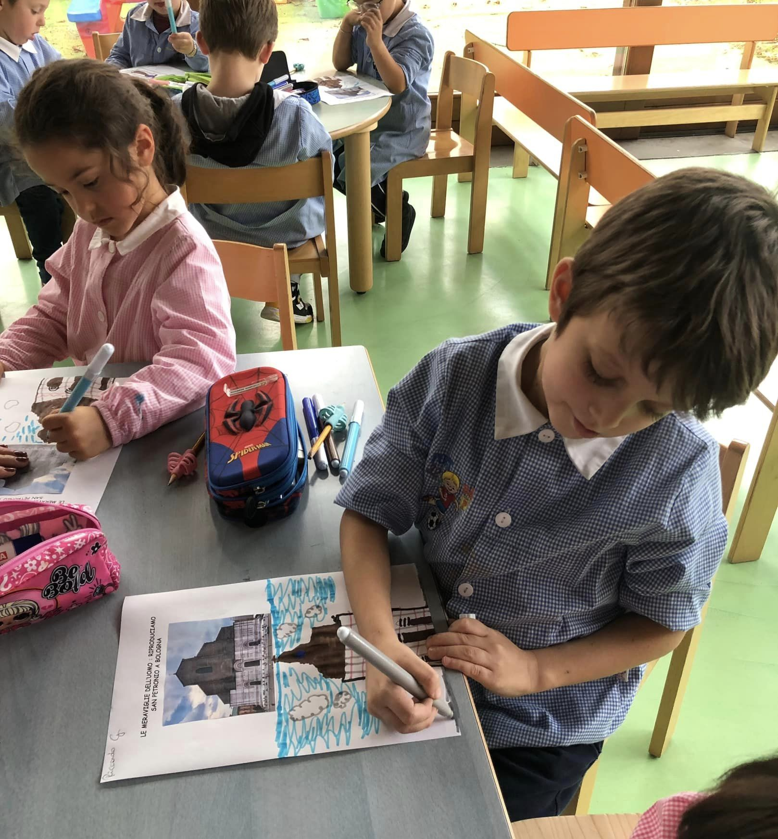
Obiettivi
Percepire quanto è grande l’amore di Dio per tutti noi
Scoprire la storia di Gesù fin dalla sua nascita
Scoprire chi ha creato tutto quello che ci circonda
Conoscere quadri religiosi di artisti famosi
Realizzare chiese, campanili famose in tutto il mondo
Saper individuare i simboli delle principali feste e tradizioni cristiane
Memorizzare e ripetere poesie per i giorni di festa
Saper collaborare per la realizzazione dell’albero e del presepe
Realizzare e drammatizzare insieme la recita di Natale
Imparare canti e preghiere natalizie
14

Slide 15
Laboratorio di yoga e psicomotricità
Premessa
Lo yoga è una disciplina che proviene dall’India e la sua efficacia è riconosciuta anche dal mondo scientifico. Pur essendo moderna e attuale, è una disciplina millenaria ed è considerata una delle più complete per la salute del corpo e della mente. Il termine yoga significa “unire, congiungere, integrare”. Lo yoga non è solo una serie di esercizi fisici, è un sistema di tecniche per sviluppare e armonizzare i diversi tipi di relazione.
L’educazione motoria ha il privilegio di essere una disciplina globalmente formativa, in quanto si rivolge alla personalità totale dell’individuo. Il progetto che segue ha come motivazione la scoperta del corpo, come espressione delle proprie emozioni e la strutturazione dello schema corporeo. In questa età i bambini vivono il loro corpo in modo molto intenso, poiché sono in pieno processo di crescita fisica e psichica. I giochi di movimento corporeo si propongono di favorire il controllo del corpo in quanto mezzo di comunicazione e di sviluppare la capacità d’autocontrollo e organizzazione dei propri impulsi e movimenti.
Quando si muove il bambino sperimenta, afferma e gioca con il suo corpo: potenzia le sue possibilità espressive, passa dal gesto spontaneo all’azione controllata e sviluppa l’osservazione dell’ambiente e dei suoi simili per percepire diverse posizioni e movimenti. Impara anche a trovare una situazione di benessere nei suoi movimenti e ad organizzare nello spazio le azioni che realizza.
Motivazione
Nel mondo di oggi, i bambini sono sempre più immersi nella frenesia e questo può avere un effetto negativo sulla loro gioia innata. Grazie allo yoga i bambini ottengono grandi benefici sia dal punto di vista fisico , migliora l’elasticità, la flessibilità, la forza, la coordinazione che dal punto di vista della concentrazione ritrovando un senso di calma e di relax.
Lo yoga per i più piccoli è innanzitutto gioco e movimento sano, dove è importante focalizzare l’attenzione sull’ importanza del movimento, sulle attività ludiche e sulla capacità di relazionarsi con gli altri.
Il progetto prevede giochi di conoscenza e di integrazione del gruppo, attività di riscaldamento e semplici sequenze di asana, le posizioni yoga, durante le quali i bambini si possono divertire a imitare le posizioni degli animali, delle piante e degli elementi naturali che ci circondano. Gli incontri si devono svolgere sempre in un’ atmosfera giocosa e in un ambiente confortevole e accogliente, accompagnati da un sottofondo musicale.
15

Slide 16
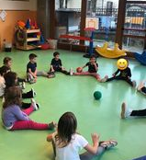
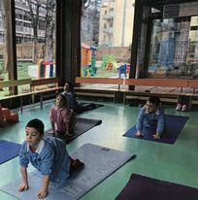
Finalità
Facilitare lo sviluppo della consapevolezza di sé
Educare ad un movimento sano e costante
Comprendere il valore della gioia e della pace interiore
Essere consapevoli di essere pienamente vivi e presenti con le persone intorno a te
Strutturare lo schema corporeo in tutte le sue componenti e scoprire il movimento come mezzo di espressione della persona.
Obiettivi
Portare il corpo e la mente in armonia
Sentirsi più calmi
Cercare di controllare le proprie ansie
Vivere meglio le proprie emozioni
Saper stare serenamente all’interno di un gruppo
Rispettare le regole date dal gruppo
Controllare e affinare gli schemi motori dinamici di base, quali camminare, correre, saltare, arrampicarsi, strisciare e lanciare.
Muoversi spontaneamente e in modo guidato, in base ad indicazioni, musica e suoni.
Mantenere l’equilibrio. ( 4-5 anni)
Riprodurre correttamente movimenti in sequenza. ( 5 anni)
Individuare relazioni topologiche.
16

Slide 17
Laboratorio di narratività
e servizio biblioteca
Motivazione
Leggere insieme favorisce la lettura e crea un ambiente favorevole al successivo apprendimento della lettura e della scrittura: un bambino che prova piacere ad ascoltare un racconto ad alta voce sarà più motivato a “fare fatica” per imparare a leggere alle elementari, saprà che dietro la fatica lo attende il piacere. I bambini sentono se chi legge loro è coinvolto in modo sincero e genuino perché si identifica con il lettore e con le emozioni che mostra di provare. Per questo oltre che leggere in sezione abbiamo da vario tempo creato un servizio biblioteca.
Finalità
Promuovere il senso di responsabilità
Migliorare la relazione tra genitori e figli
Stimolare la fantasia e la creatività
Scoprire il piacere della lettura
Obiettivi
Sostenere lo sviluppo dell’attenzione, della memoria, dell’ immaginazione.
Promuovere la lettura a voce alta per favorire l’attenzione e la concentrazione dei bambini
Favorire l’ascolto di storie
Rafforzare il linguaggio aggiungendo termini nuovi
Condividere il proprio libro con gli altri
Rispettare il turno d’attesa

Slide 18
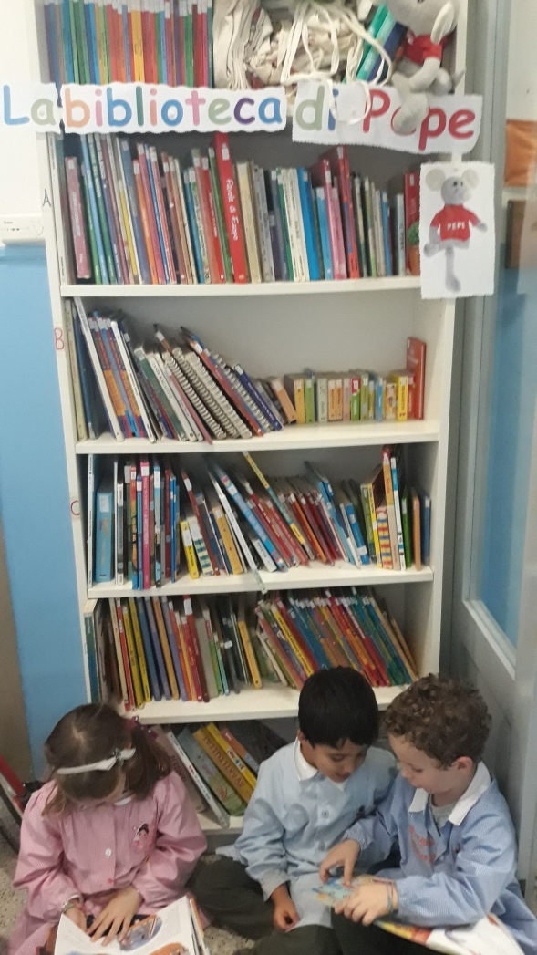
Come sviluppiamo il progetto biblioteca
Regole
-Predisporre il coinvolgimento dei genitori attraverso una riunione illustrativa e successivamente con una comunicazione scritta di tutte le modalità di utilizzo della biblioteca
- Selezionare i libri adatti
Catalogare con lettera e numero ogni libro, collocandolo nello scaffale prestabilito
Il lunedì il genitore può scegliere insieme al bambino un libro che verrà riconsegnato il venerdì
Usare un registro per annotare i prestiti, con nome di chi prende il libro, titolo del libro, data del prestito e giorno della restituzione
Borsa di stoffa con nome e logo della scuola, per far trasportare i libri
Avere cura del libro in prestito
Se il libro viene perso o rovinato dovrà essere sostituito con un altro libro

Slide 19
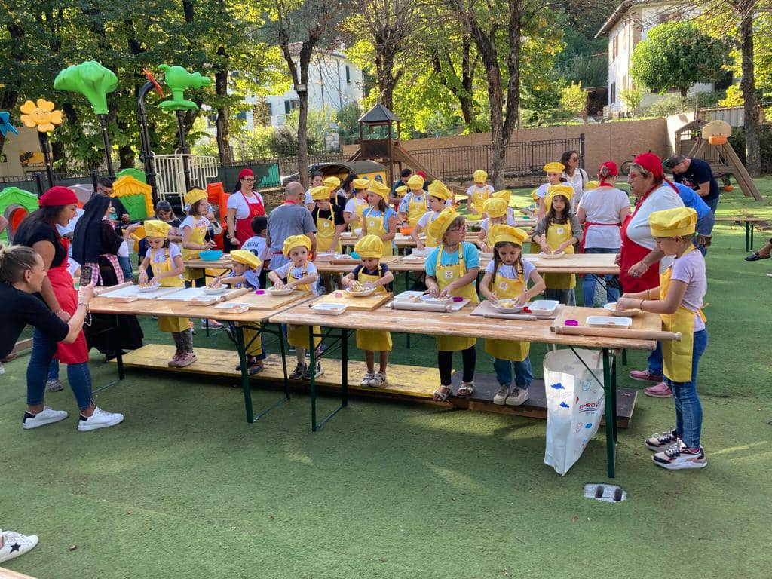
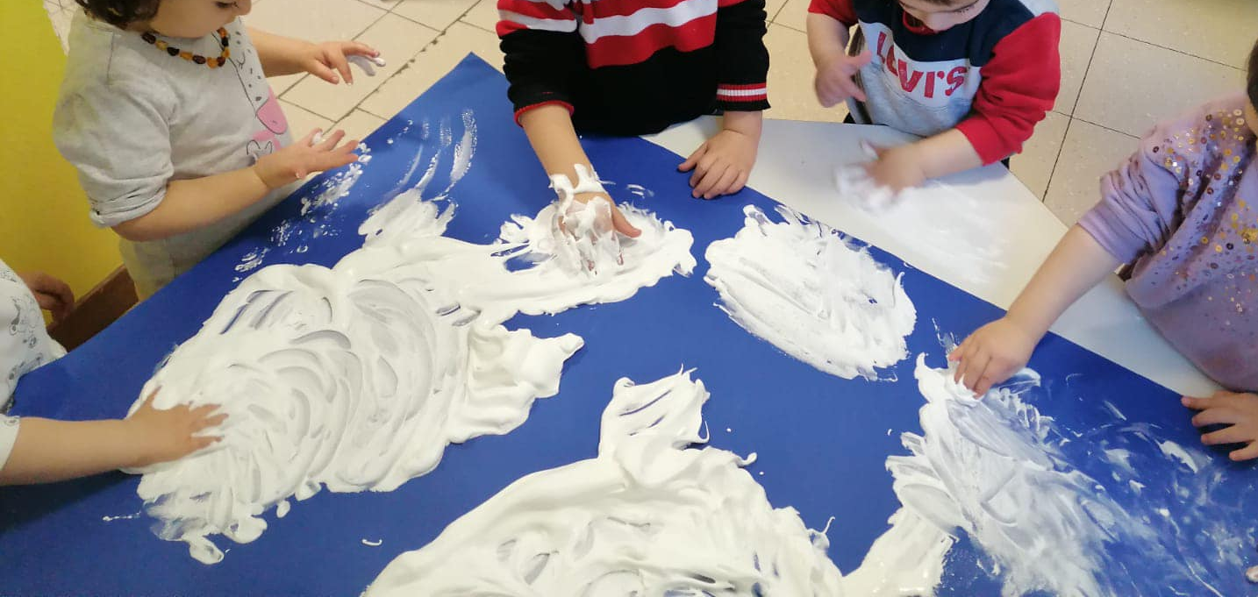
I nostri spazi gioco
angolo-cucina con cestelli di frutta e verdura, posate, stoviglie pentole,carrellino della spesa, seggioloni per dare da mangiare alle bambole, in cui i bambini vivono l’esperienza del “far finta “
Angolo della manipolazione di materiali naturali e non con farina,pasta di sale ,legnetti .legumi, foglie, castagne, bottoni, conchiglie, stoffe, lane

Slide 20
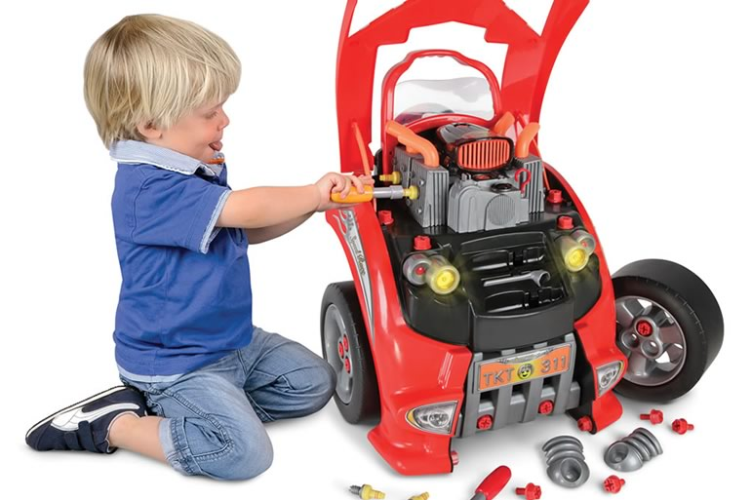
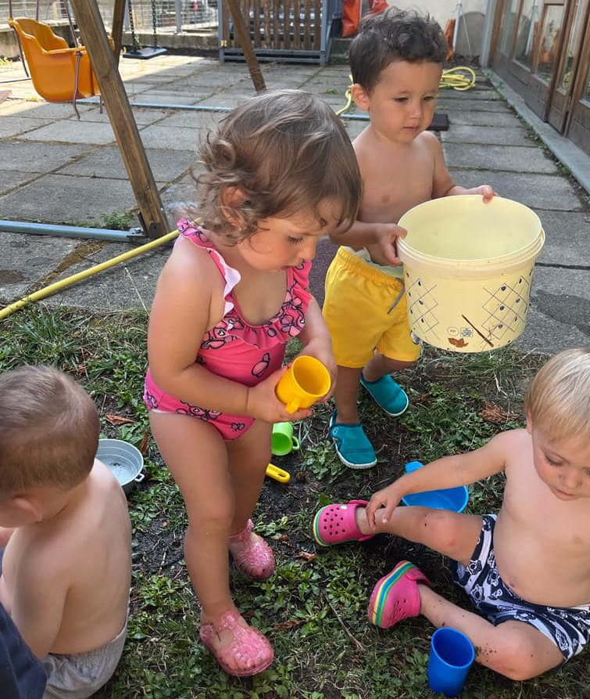
angolo-meccanico con attrezzi vari : martelli, cacciaviti, caschetti di protezione, viti, chiodi, frese…“
Angolo dei travasi: abbiamo allestito un tavolo con contenitore richiudibile, riempito di volta in volta con materiali naturali e non ( riso, pasta, sabbia, acqua, farina….) e contenitori, cucchiai, bicchieri, dosatori, di grandezze diverse per travasare autonomamente favorendo la creatività e la manualità

Slide 21
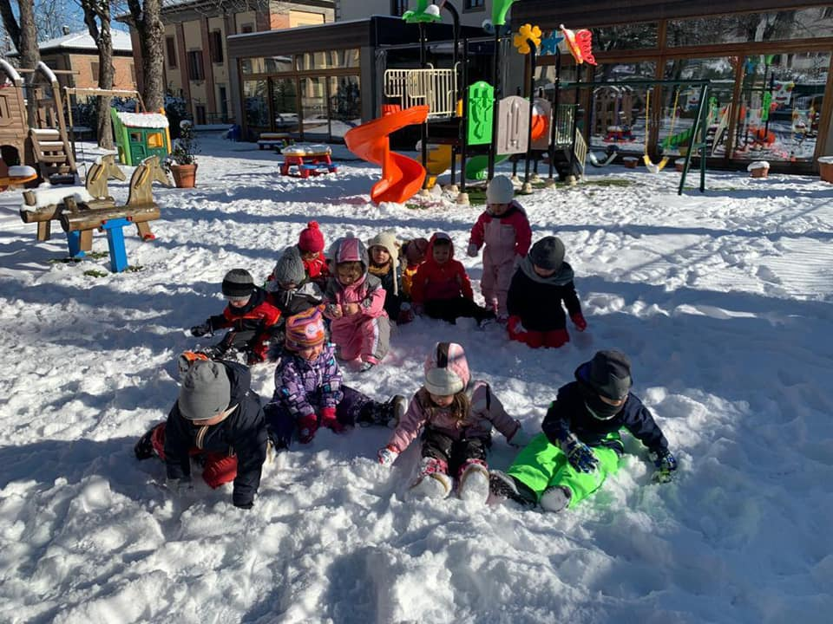
Il giardino
Un ampio spazio aperto che diventa una grande risorsa durante tutto l’anno e che offre ai bambini molteplici stimoli: osservare, sperimentare, esplorare e fare esperienze (outdoor-education). Un giardino con tanti giochi ed elementi naturali da raccogliere, per costruire e creare liberamente ciò che si vuole.

Slide 22
RAPPORTO CON I GENITORI
Riunione di inizio anno in cui abbiamo illustrato ai genitori quali sono le regole fondamentali, l’ideologia e la storia della scuola. Abbiamo cercato di far comprendere ai genitori che non sono importanti le nozioni, ma il ragionamento per imparare ad imparare.
Riunioni per confrontarsi con le famiglie sulle eventuali iniziative della scuola, come l’organizzazione della festa di Natale e di quella di fine anno.
Colloqui individuali con noi insegnanti e, per chi lo richiede, anche con la coordinatrice pedagogica
Collaborazione per il mercatino di Natale con la realizzazione di oggetti da vendere, il cui ricavato andrà destinato alla scuola.
Collaborazione per la festa di fine anno scolastico con la disponibilità ad aiutare negli stand.
Scambio di informazioni e di avvisi attraverso le “buchette personali” di ogni bambino.
Esposizione della mappa delle attività mensili e del diario giornaliero per far conoscere ai genitori ciò che facciamo ogni giorno.
Esposizione, per i bimbi più piccoli, di ciò che hanno mangiato.
Esposizione dei lavori dei bimbi per mettere in evidenza i vari percorsi.
Visione di alcune attività, di foto delle uscite, di pensieri dei bambini … sul sito “Facebook” della scuola.

Slide 23
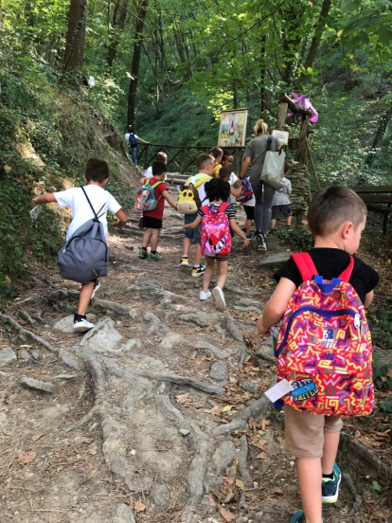
RAPPORTO CON IL TERRITORIO
Per l’identità culturale del bambino, è necessario prestare attenzione alla coerenza degli stili educativi e dar luogo a relazioni che consentano alla scuola di fruire, secondo un proprio progetto pedagogico, delle risorse umane, culturali e didattiche presenti nel territorio, e di quelle messe a disposizione dagli enti locali, dalle associazioni e dalle comunità.
È per questo che ci è sembrato utile concordare attività didattiche e praticare scambi di informazioni e di esperienze fra il territorio con le sue risorse e la scuola.
Abbiamo previsto quindi:
USCITE
-Castagnata nei castagni limitrofi
-Uscita didattica presso la fattoria didattica “La Clorofilla” con visita alle stalle, ai vitigni, osservazione di fauna e flora locale con laboratorio delle piante musicali, pranzo e giochi all’aperto
-Lezione con vigile per le strade del nostro paese
-Progetto HERA con laboratorio sull’ambiente
-Uscita didattica primaverile, nelle vicinanze, con destinazione da decidere
-Progetto di continuità con la scuola primaria con la realizzazione di un progetto matematico e scambio di doni
-Gita con genitori alla fine dell’anno scolastico
FESTE
Le feste sono momenti importanti di apertura agli altri per i bambini, condividere un momento di festa con i propri compagni,con i propri familiari, potrà significare la possibilità di esserci in un contesto di vita allargato al paese.
-Festa dei nonni
-Mercatino di Natale
-Recita di Natale
-Il pranzo di Natale
-La festa di carnevale
-Festa di fine anno

Slide 24
METODOLOGIA
Noi insegnanti cercheremo di rendere le attività più ricche e coinvolgenti avvalendoci di strumenti multimediali e tecnologici che rendano i percorsi fruibili a tutti i nostri bambini per una didattica inclusiva.
Cercheremo di sviluppare nei bambini la creatività , la mente elastica e fantasiosa, la capacità espressiva , facendogli sperimentare materiali semplici e diversi come tappi di plastica, tappi di sughero, stuzzicadenti, legnetti, pongo, carta… a piacimento per accompagnarli in un percorso che consenta loro di acquisire gli strumenti per scoprire la realtà attraverso l’agire. Attraverso la magia della comunicazione orale sapientemente modulata con i toni della voce, le pause e i segnali di comunicazione non verbale, educheremo i nostri bimbi all’ascolto e alla riflessività. Il bambino ascoltatore si apre all’immaginario e, attraverso la narrazione entra nei mondi della fantasia.
Ogni qualvolta il tempo ce lo permetterà, effettueremo la didattica all’aperto, esplorando, giocando e prendendo spunto dalla natura con creatività, osservando quanti colori , quante luci, quanta meraviglia i nostri occhi vedono.
Attraverso le conversazioni stimoleremo nei bambini la consapevolezza del proprio modo di apprendere, del pensiero critico e individuale.
Porremmo attenzione ai bambini disabili e appartenenti ad altre etnie, promuovendo una consapevole mentalità multiculturale, ponendo attenzione all’organizzazione dei tempi del quotidiano con scelte mirate a vivere con serenità momenti di routine, del gioco e dell’attività.
La lingua inglese verrà introdotta quotidianamente all’ interno delle routines ed attività didattiche, all’interno dei giochi e del pranzo, come parte integrante della lingua italiana, in modo da diventare naturale ascoltare, imparare e ripetere termini inglesi. Approfondiremo con giochi , canzoni e filastrocche mimate in lingua inglese.

Slide 25
OSSERVAZIONE
Nella nostra scuola le attività di osservazione, occasionale e sistematica dei bambini, non va intesa in termini classificatori e giudicanti, ma va collocata in una prospettiva di un’adeguata interpretazione e descrizione dei comportamenti e, dei livelli di maturazione di ogni bambino.
Noi insegnanti, dobbiamo guardare i bambini con gli occhi del cuore e con questo tipo di sguardo il maestro incontrerà il bambino e sarà un incontro ricco, nuovo, speciale.
Osserveremo gruppi di 4- 5 bambini, all’interno del gruppo sezione, nello svolgimento delle varie attività;
Osserveremo anche le dinamiche che si sviluppano durante il gioco;
Osserveremo la collaborazione e la partecipazione alle attività proposte
Le abilità narrative sulle esperienze vissute
Porremo attenzione all’ascolto del linguaggio del bambino per vedere se acquisisce nuovi vocaboli e migliora il suo lessico
Ascolteremo le riflessioni bambini;
Compileremo un diario personale dei dell’ insegnante su cui annoteremo i comportamenti, le difficoltà e i progressi di ogni bambino.
DOCUMENTAZIONE
Per rendere partecipi le famiglie delle esperienze vissute , per dare valore a ciò che si fa con i bambini, per i passi di crescita effettuati, esplicitando con il racconto dell’ insegnante e la verbalizzazione dei bambini i momenti più belli che accadono nel quotidiano…
Per la scuola:
Cartelloni che illustrano i momenti salienti delle attività.
Foto individuali e di gruppo.
Cd con foto, video e spiegazioni dei processi che caratterizzano un’esperienza
Diario di bordo
Verbali di tutti gli incontri.
Per il bambino:
Quadernone personale costituito da foto e produzioni grafiche individuali accompagnate dalle verbalizzazioni dei significati e degli stati interiori espressi dal bambino.
Dvd con foto personali e musiche.

Slide 26
VERIFICA VALUTAZIONE E AUTOVALUTAZIONE
La valutazione delle competenze è un processo complesso che richiede la costruzione di prove autentiche che pongano gli alunni in situazioni in cui sia necessario risolvere dei problemi o raggiungere degli obiettivi. Grazie all’utilizzo di metodologiche efficaci, come l’apprendimento cooperativo e laboratoriale, i bambini imparano facendo e sviluppano la capacità di attivare nuove strategie per risolvere situazioni problematiche. La valutazione per competenze consente di individuare i livelli raggiunti da ciascun alunno attraverso una griglia valutativa che descrive il livello di padronanza raggiunto per ciascuna competenza chiave.
Noi insegnanti verificheremo sistematicamente il raggiungimento dei traguardi per lo sviluppo delle competenze relativi ai campi di esperienza attraverso vari modi:
Circle time
Verbalizzazioni individuali
Esperienze
Giochi
Elaborati personali e di gruppo
Noi insegnanti al termine dell’ anno scolastico ci valuteremo attraverso un questionario personale
Le insegnanti
Daniela Branchetti
Michela Goisis
Debora Bussi
Educatrice
Ilenia Buoninfante
Esperti esterni
Insegnante di ed. psicomotoria e yoga
Natascia Rossi

